Slide 1


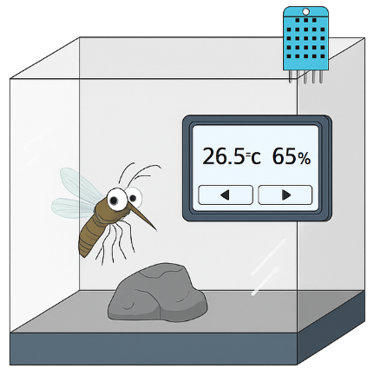

國立勤益科技大學 | 電子工程系
台灣鋏蠓自動養殖系統
提升環境穩定性與存活率的智慧控制設計
四子三甲 3B113022 陳秉陽
四子三甲 3B113213 陳佑誠

Slide 2
國立勤益科技大學 | 電子工程系
大綱
台灣鋏蠓介紹與研究動機
傳統與自動化養殖系統比較
系統架構與模組介紹
軟體流程與程式設計邏輯
控制與資料儲存流程圖
系統操作介面展示
後台監控與運作紀錄
外殼設計與實體展示圖
實驗結果分析
結論與未來展望

Slide 3
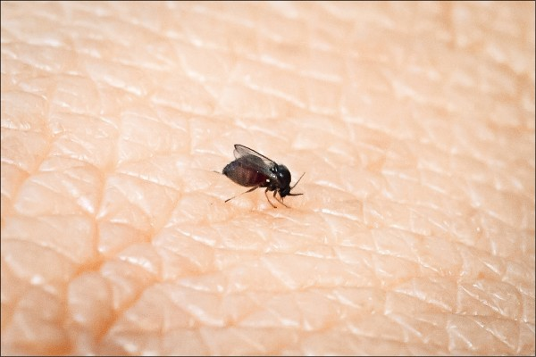
國立勤益科技大學 | 電子工程系
台灣鋏蠓是什麼？ 為什麼要自動養殖台灣鋏蠓？
台灣鋏蠓（Forcipomyia taiwana）為過敏原與病媒研究重要物種
俗稱小黑蚊
吸血特性會引發人類過敏反應
體型極小，對環境條件要求極高
養殖需嚴格控制溫度（25–28°C）、濕度（50–70% RH）與光照週期
因季節改變，使冬季台灣鋏蠓個體大幅減少
台灣鋏蠓飼養困境
台灣鋏蠓養殖條件對溫度、濕度與光照要求極高。傳統飼養須依賴大量人力且容易因環境影響而失敗，限制了研究的穩定性與延續性。
本研究目標：
設計一套可穩定控制環境、提升台灣鋏蠓存活率，並具備資料記錄與操作簡便性的自動養殖系統。
1

Slide 4
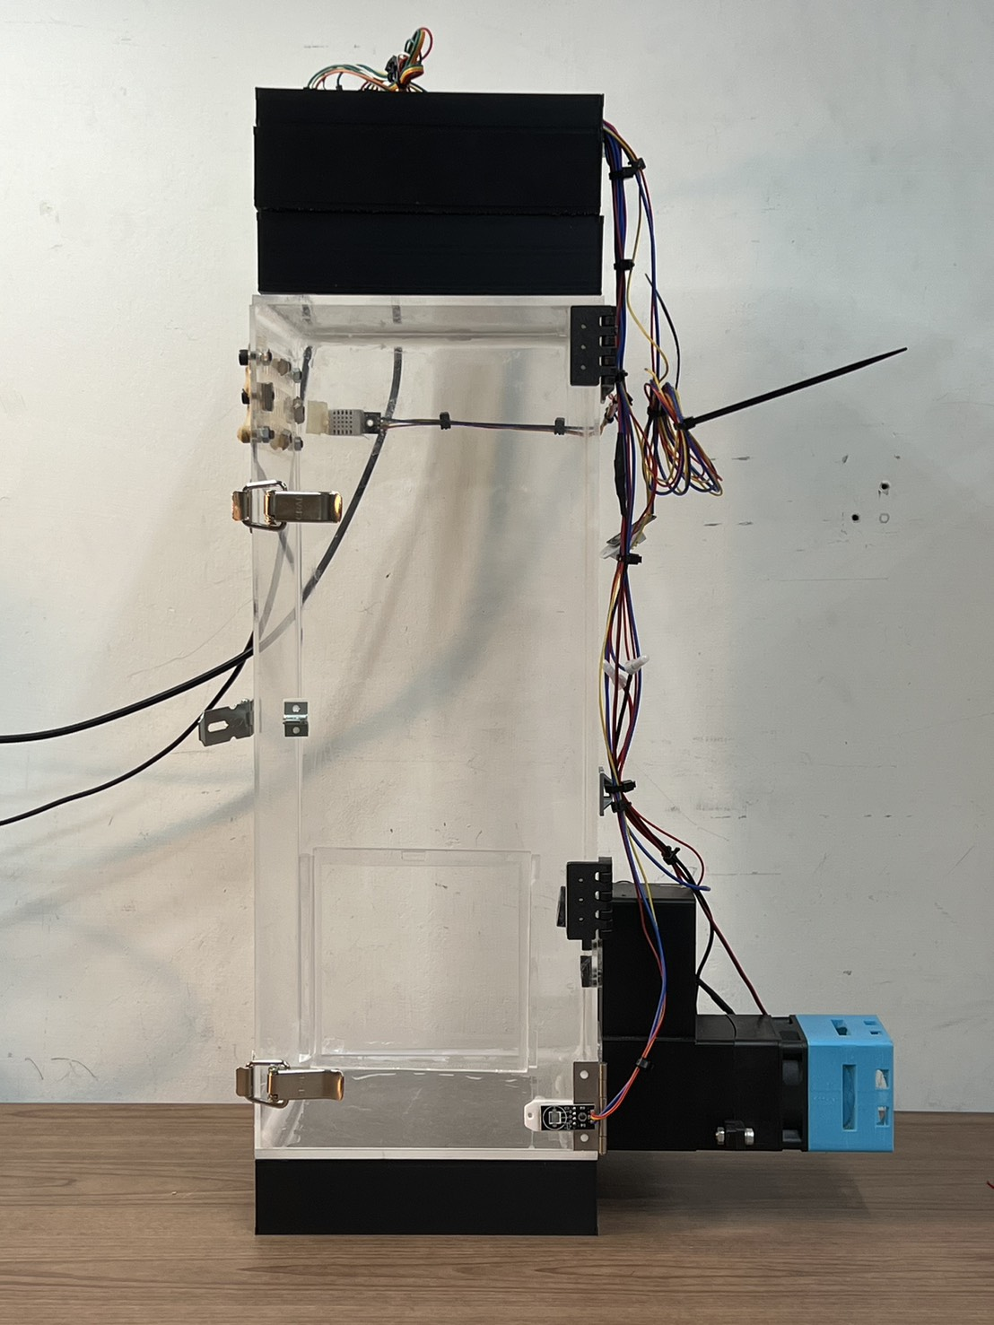
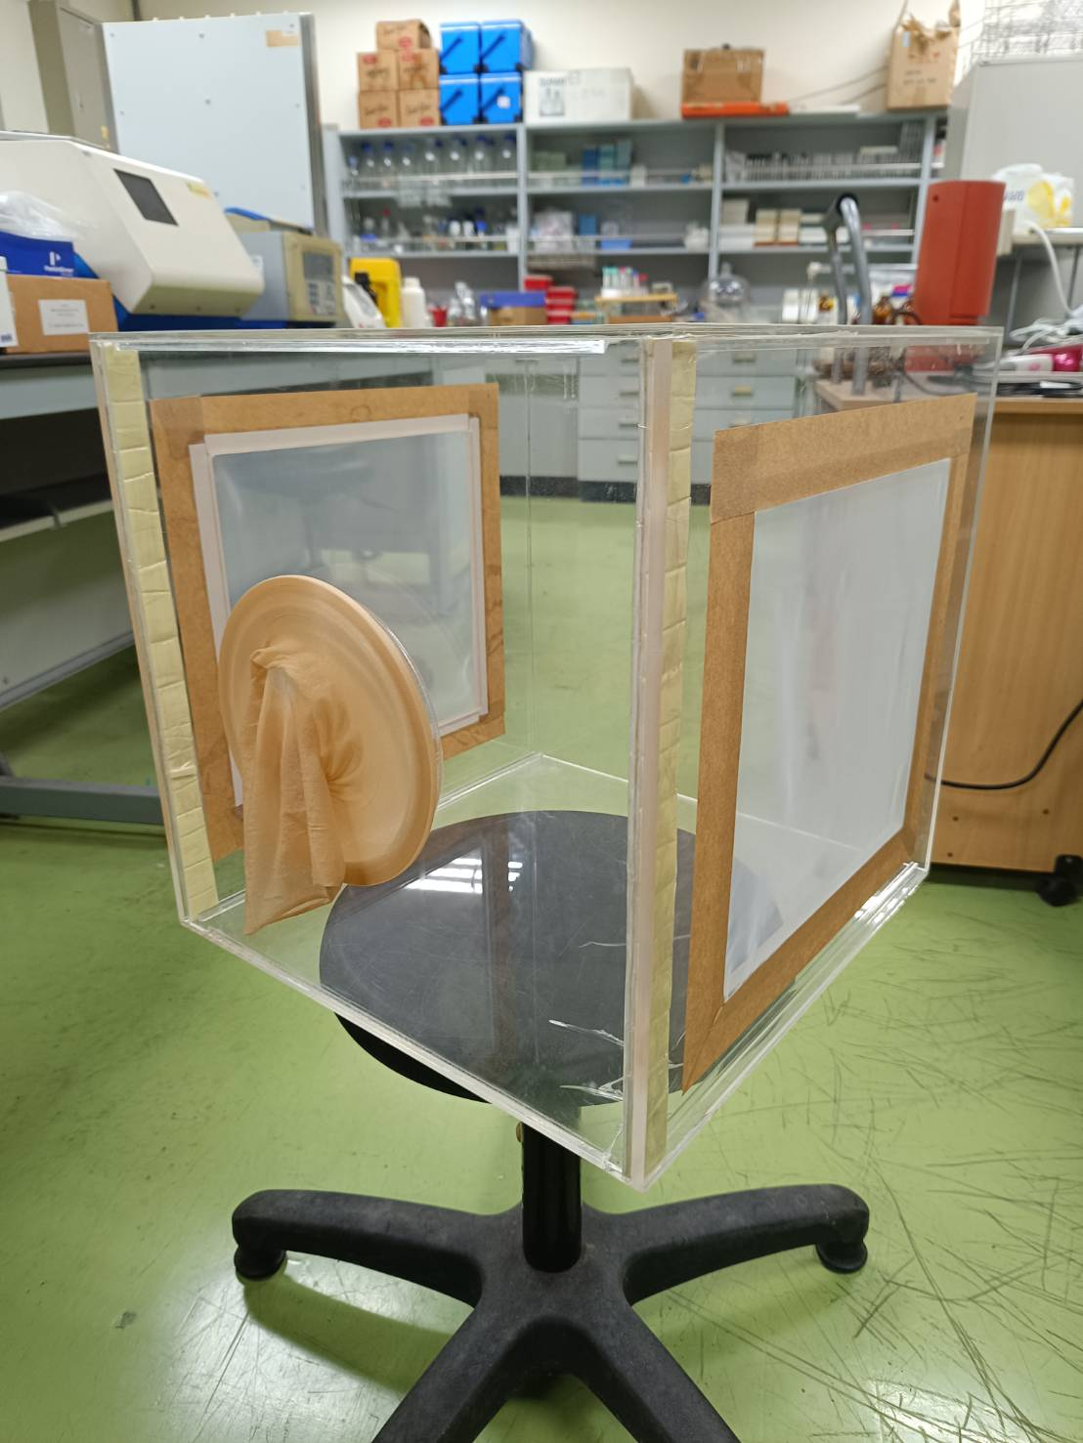
國立勤益科技大學 | 電子工程系
傳統養殖與自動化養殖系統比較
項目 | 傳統養殖箱 | 自動化養殖箱
箱體尺寸 | 600x600x600mm | 180x172x455mm
溫度控制 | 隨環境變化 | 自動加溫控制 預設範圍25°C~28°C（可做調整）
濕度調整 | 隨環境變化 | 自動加濕控制 預設範圍50%~70% RH（可做調整）
光源 | 隨環境變化 | Timer relay控制日夜光照時間
記錄方式 | 人工巡檢與調整 | LCD 觸控操作，自動感測與控制
2

Slide 5
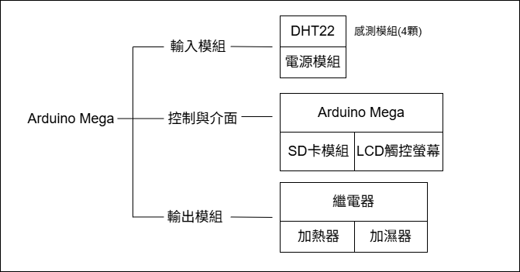
國立勤益科技大學 | 電子工程系
系統架構
3

Slide 6
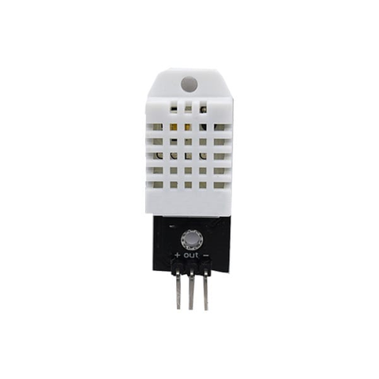
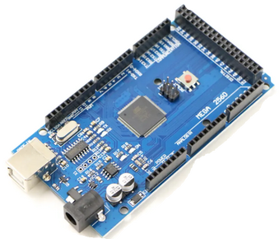
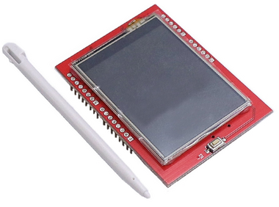
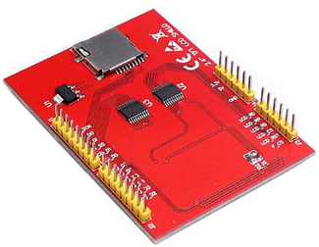
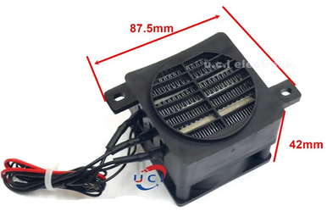
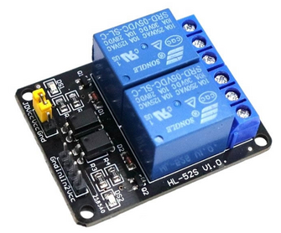
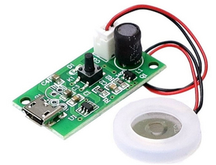
國立勤益科技大學 | 電子工程系
系統模組功能與控制對應總覽
Arduino Mega
ＬＣＤ觸控螢幕
ＳＤ卡模組
ＤＨＴ２２感測器
加熱器
繼電器模組
加濕器
本頁模組總覽展示本系統整合感測、控制、顯示與記錄的完整硬體架構。
4

Slide 7

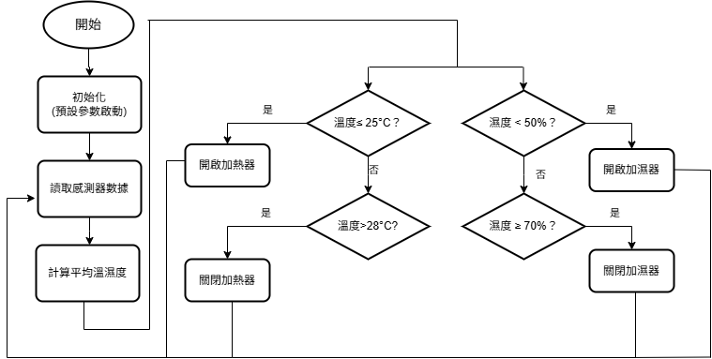
國立勤益科技大學 | 電子工程系
系統控制邏輯流程圖
感測
計算
判斷
控制
紀錄
本圖展示本系統從感測、計算到裝置控制的完整運作邏輯流程。
5

Slide 8
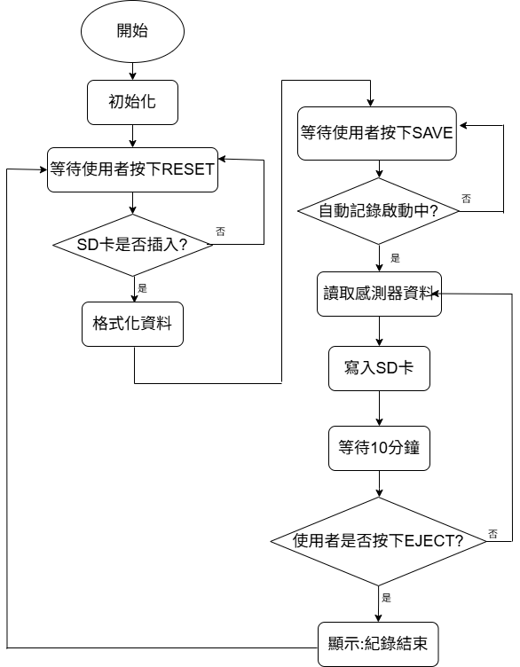



國立勤益科技大學 | 電子工程系
系統資料儲存流程圖
啟動
RESET
插卡
SAVE
EJECT
RESET : 啟動系統與確認卡片
SAVE : 開始資料紀錄
EJECT : 結束並退出紀錄模式
6

Slide 9
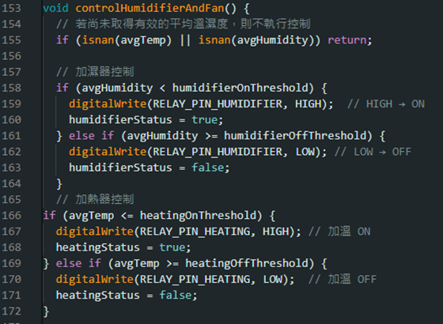
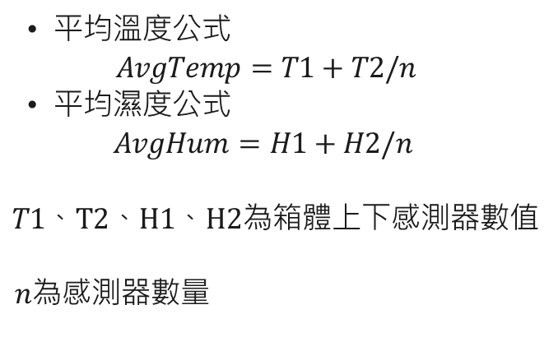
國立勤益科技大學 | 電子工程系
自動控制邏輯與平均值判斷公式
控制方式 | 問題
僅用單一感測器 | 易誤判環境狀態（例如上方濕度高、下方乾燥）
使用平均值 | 整體代表性高、避免誤啟裝置
平均溫濕度公式
平均溫度公式
$$AvgTemp=T1+T2/n$$
平均濕度公式
$AvgHum=H1+H2/n$
$T1、T2、H1、H2$為箱體上下感測器數值
$n$為感測器數量
雙閾值條件控制邏輯
若濕度 < 50% ➜ 啟動加濕器
若濕度 ≥ 70% ➜ 關閉加濕器
若溫度 ≤ 25°C ➜ 啟動加熱器
若溫度 ≥ 28°C ➜ 關閉加熱器
自動控制加濕器與加熱器開關邏輯
7

Slide 10
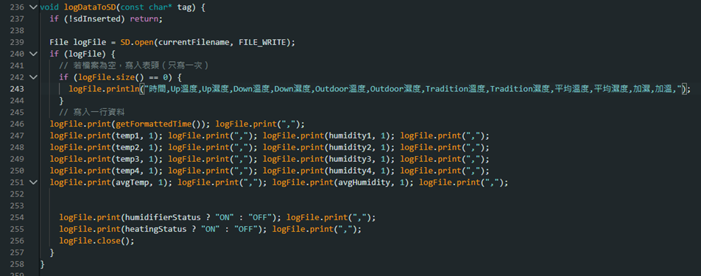
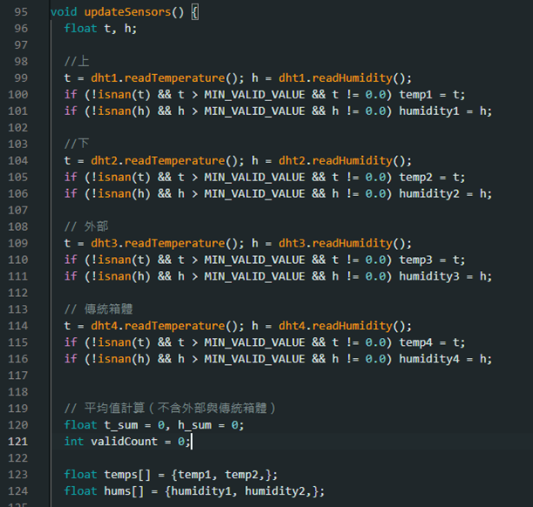
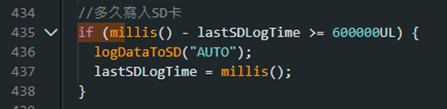
國立勤益科技大學 | 電子工程系
程式碼關鍵邏輯片段展示
將感測器資料、平均值與設備狀態寫入 SD 卡中的 log 檔案
感測器資料讀取與平均溫濕度計算
每 10 分鐘自動寫入SD卡流程
8

Slide 11

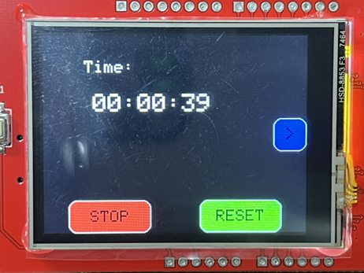
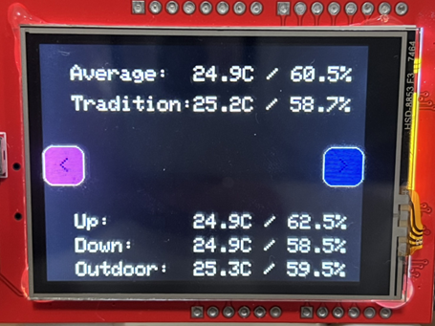
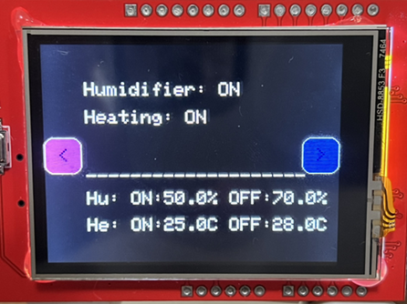
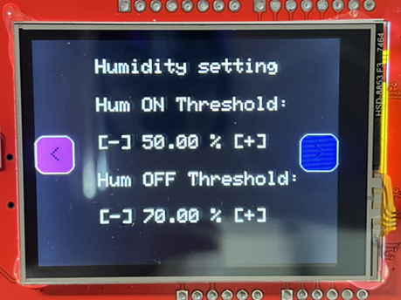
國立勤益科技大學 | 電子工程系
系統螢幕功能頁展示（1~4頁）
Page 1：顯示實驗進行時間
Page 2：平均溫濕度與設備狀態頁面
STOP:時間停止
RESET:時間重置
藍色按鈕:下一頁
顯示內部平均溫度與濕度值
顯示傳統箱體資料以利對照
顯示箱體三處感測數據（Up、Down、Outdoor）
Page 4：加濕器控制閾值設定頁
Page 3：設備狀態與閾值資訊頁
顯示加濕器（Humidifier）
與加熱器（Heating）目前的啟動狀態
顯示當前使用的濕度與溫度控制閾值
透過觸控按鈕調整加濕器的啟動與關閉濕度閾值
濕度低於 ON 閾值（預設 50%）時啟動加濕器
濕度高於 OFF 閾值（預設 70%）時關閉加濕器
9

Slide 12
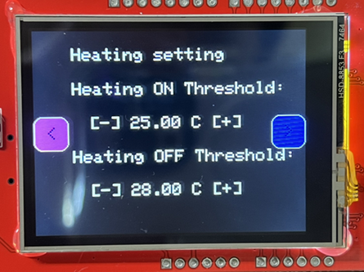
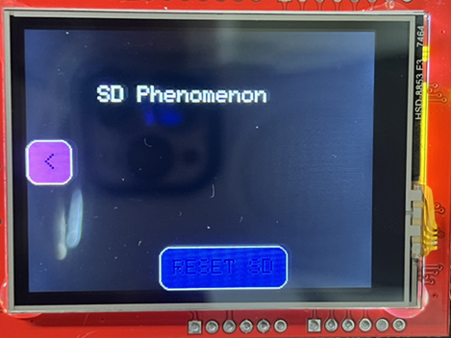
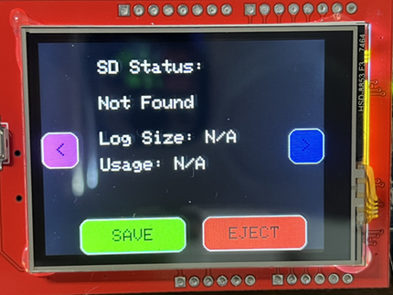
國立勤益科技大學 | 電子工程系
系統螢幕功能頁展示（5~7頁）
Page 5：加熱器控制閾值設定頁
Page 7：SD 卡初始化與
錯誤顯示頁
透過觸控操作設定加熱器的啟動與關閉溫度
溫度低於 ON 閾值（預設 25°C）時啟動加熱器
溫度高於 OFF 閾值（預設 28°C）時關閉加熱器
顯示 SD 卡初始化狀態與提示訊息
提供 RESET SD 操作按鈕，可重新嘗試掛載 SD 卡模組
Page 6：SD 卡狀態與 SAVE/EJECT 操作頁
顯示目前 SD 卡插入狀態、記錄檔案大小與使用率
提供兩項操作功能：
SAVE：手動儲存目前感測與狀態資料，並開啟自動 紀錄（每 10 分鐘）
EJECT：安全退出 SD 卡並停止自動紀錄
10

Slide 13
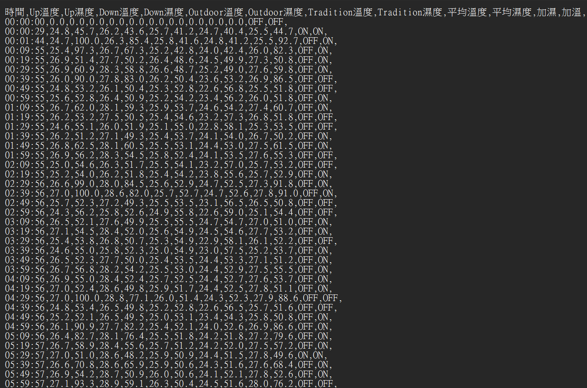
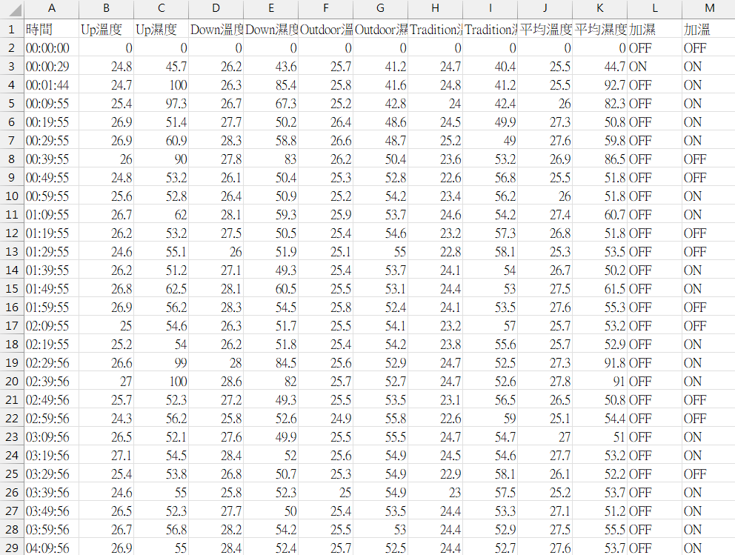
國立勤益科技大學 | 電子工程系
SD 卡資料儲存與匯出展示
11

Slide 14
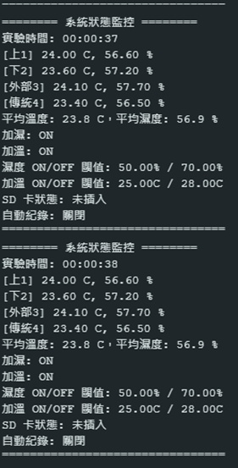
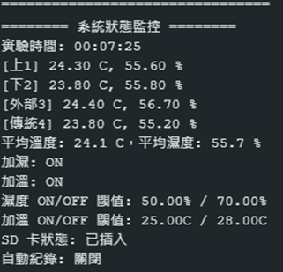
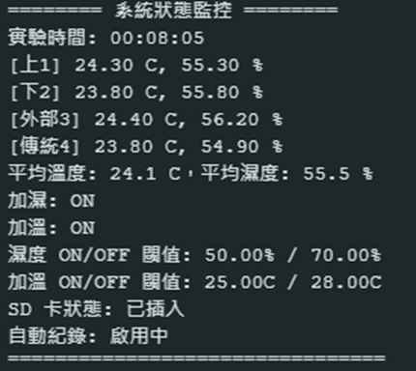
國立勤益科技大學 | 電子工程系
後台監控
狀態一:
SD卡狀態:未插入
自動記錄:關閉
狀態二:
SD卡狀態:已插入
自動記錄:關閉
狀態三:
SD卡狀態:已插入
自動記錄:啟動
12

Slide 15
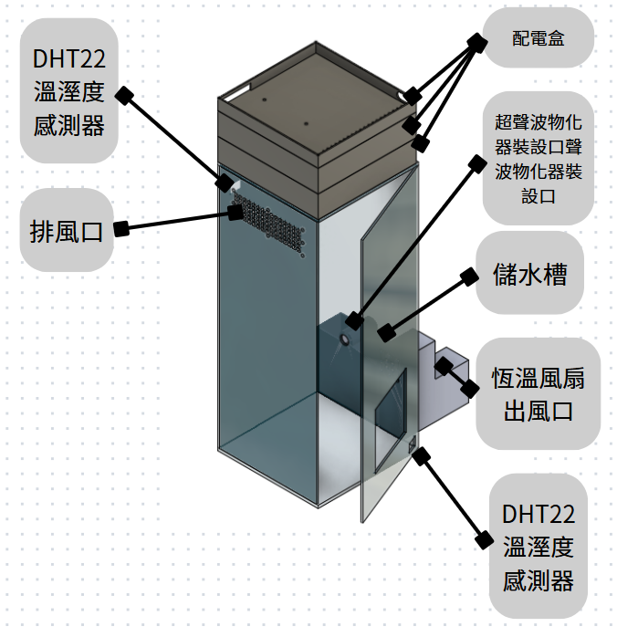
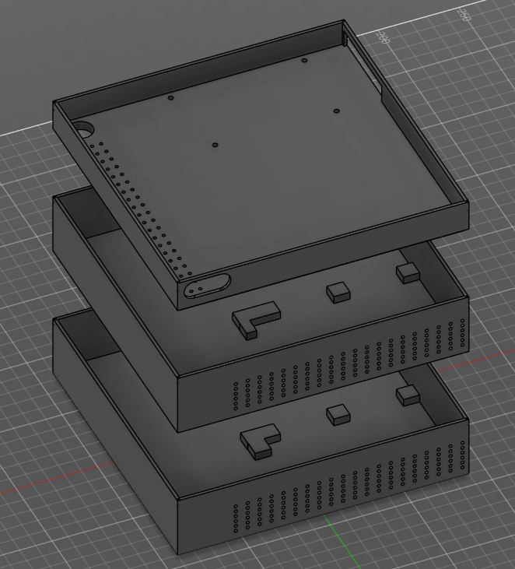
國立勤益科技大學 | 電子工程系
本系統 3D 結構設計與配電盒配置圖
此設計不僅重視功能模組整合，也考量散熱、空間配置與實驗安全性，符合長時間穩定運作的需求。
13

Slide 16
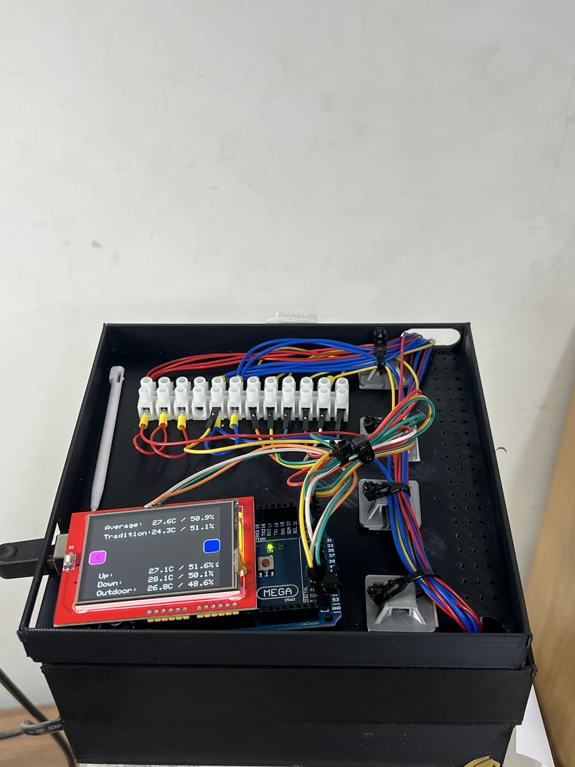
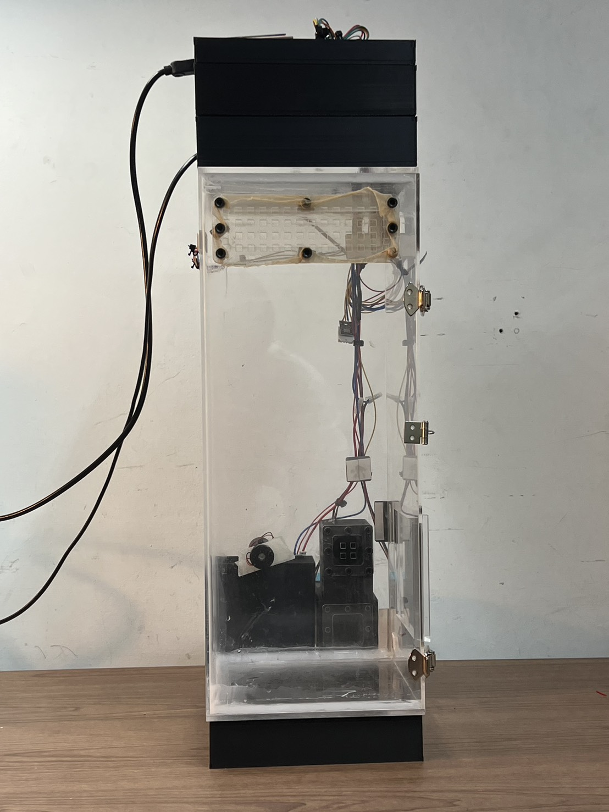
國立勤益科技大學 | 電子工程系
實體成果展示圖
溫溼度感測器
加濕器
加熱器
14

Slide 17
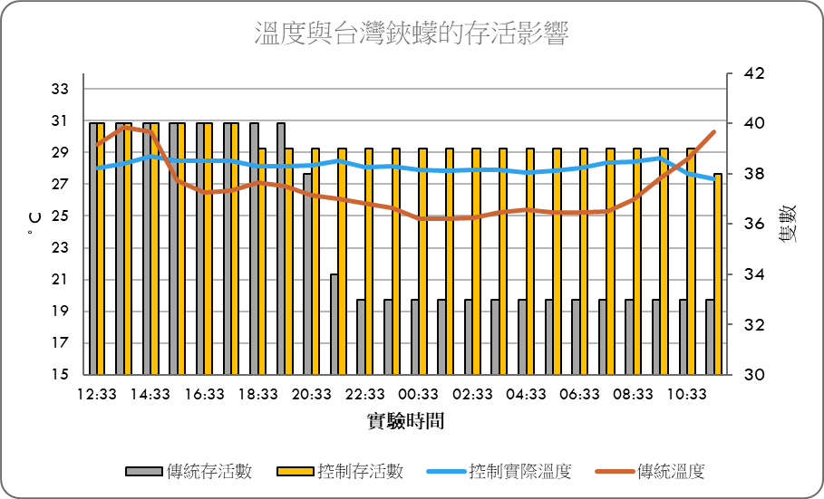
國立勤益科技大學 | 電子工程系
實驗成果分析 : 控制環境提升存活率
15

Slide 18
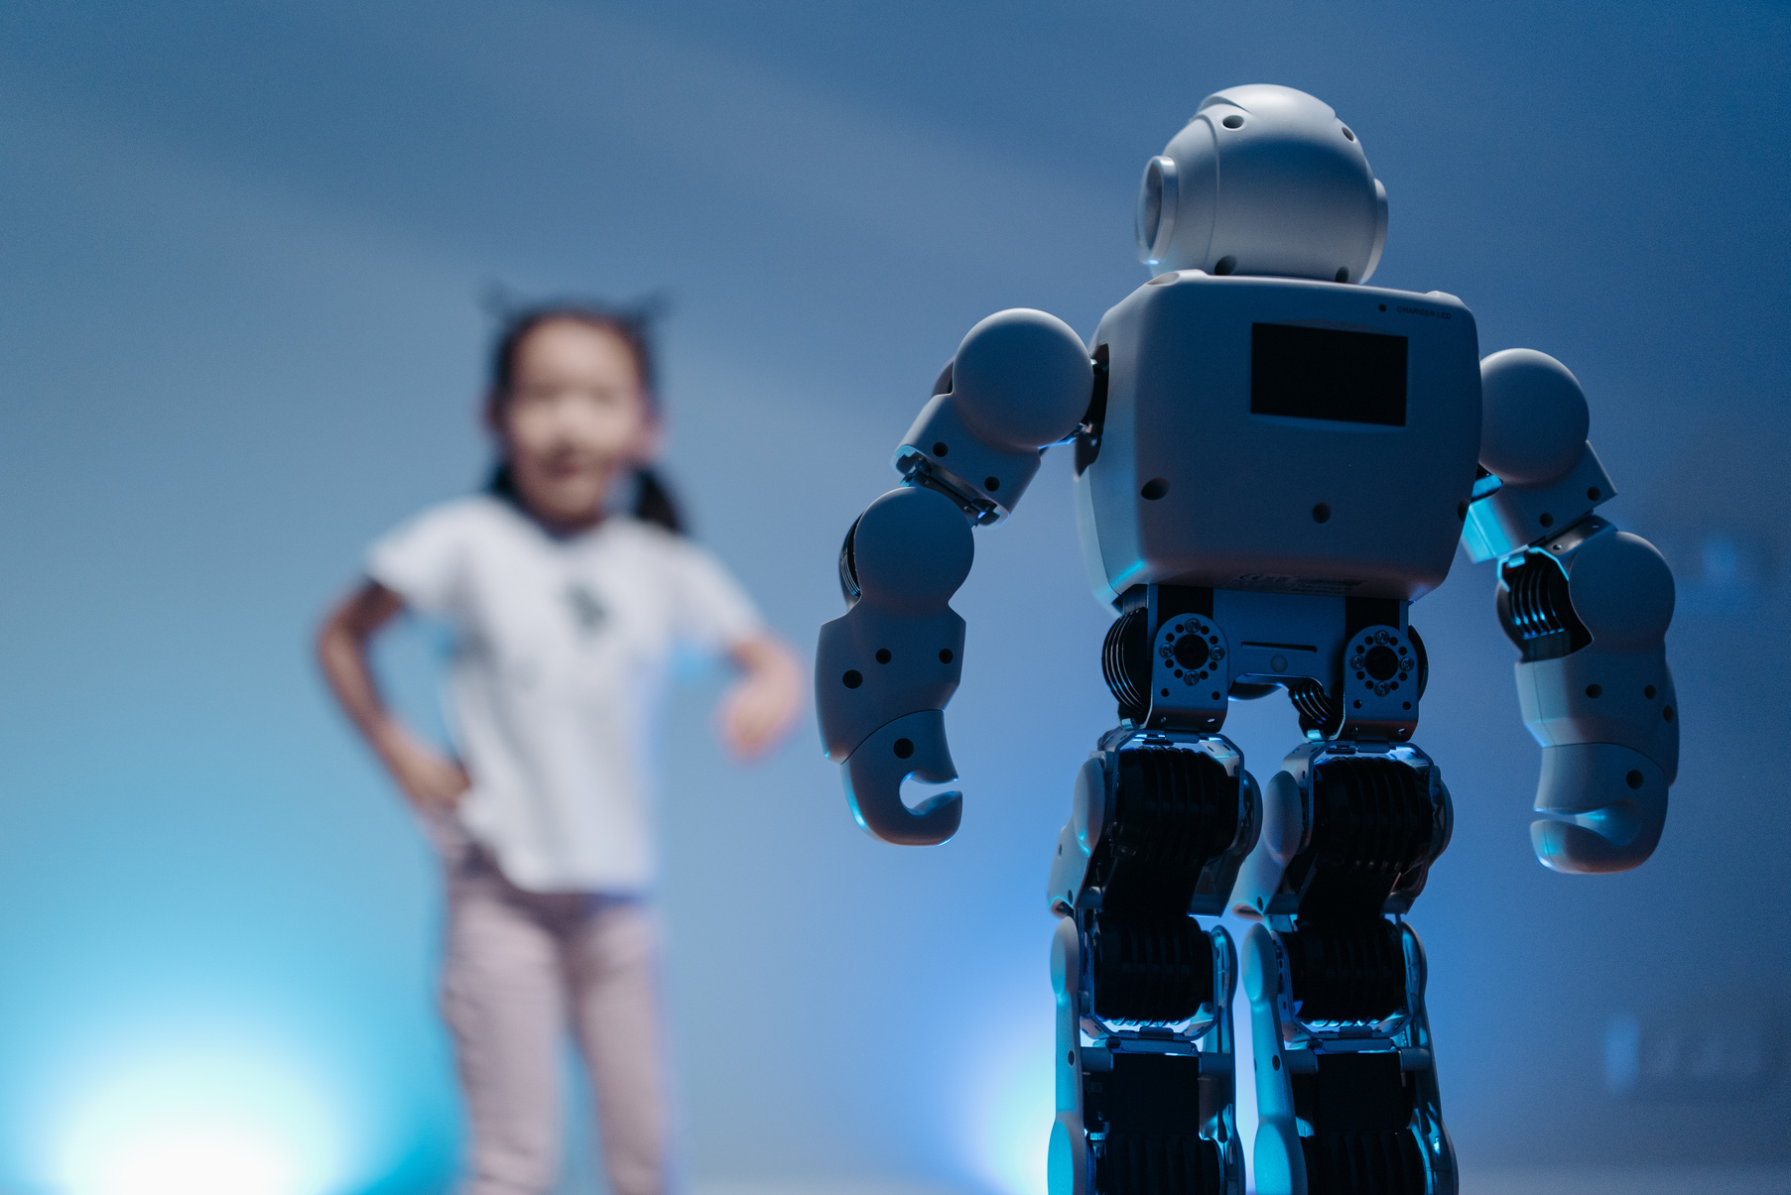
國立勤益科技大學 | 電子工程系
結論與未來展望
🔹 結論：
成功設計一套可自動控制溫濕度並記錄資料的飼養系統
系統具備多頁操作介面、SD卡儲存、即時顯示功能
實驗結果證明可提升台灣鋏蠓存活率約 12.5%
🔹 未來展望：
可擴充更多環境感測器（如 CO₂、VOC）提升控制精度
將控制參數設定自動化（使用AI預測控制更精準）
將資料連接雲端平台，達到遠端監控與通知
擴大應用至其他昆蟲或小型動物自動化飼養
16

Slide 19
國立勤益科技大學 | 電子工程系
分工表
陳佑誠 | 陳秉陽
撰寫報告草稿、測試項目設計 | 系統功能驗證與確認
感測器接線輔助、配線整理 | 主導接線設計與繼電器模組實裝
程式框架設計、頁面邏輯撰寫 | 觸控螢幕整合、資料記錄與閾值控制邏輯
系統操作邏輯繪製 | 審閱與優化流程圖內容
主程式撰寫、SD卡儲存、畫面切換 | 加濕/加熱控制、感測數據處理邏輯
數據整理與圖表匯出 | 實驗操作與環境控制
17

Slide 20


國立勤益科技大學 | 電子工程系
感謝聆聽，敬請指教
專題組長: 四子三甲 3B113022 陳秉陽
專題組員: 四子三甲 3B113213 陳佑誠
Thank You

